Slide 1
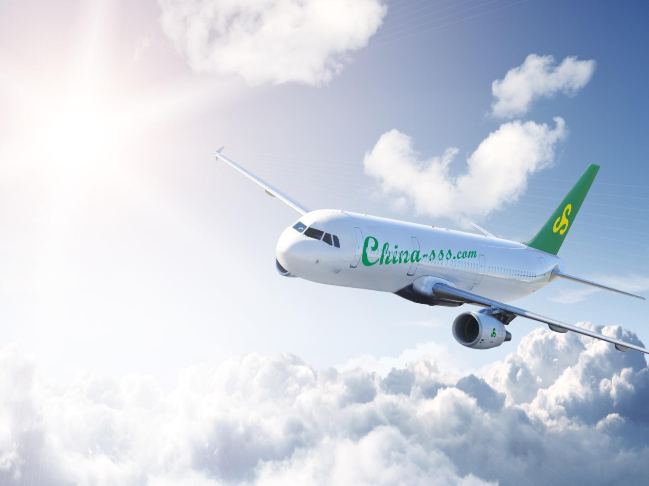


春秋航空值机培训手册(V9版)
--逾重收费录入系统--

Slide 2
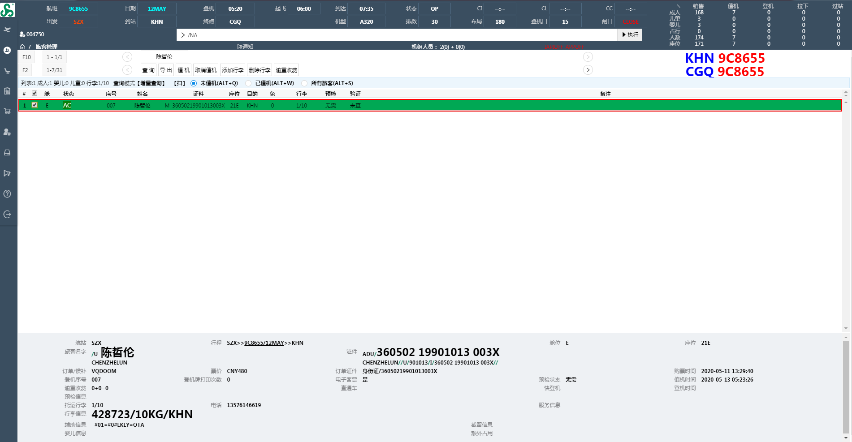
选中需要收取逾重的旅客，按快捷键Alt+U弹出逾重收费界面

Slide 3
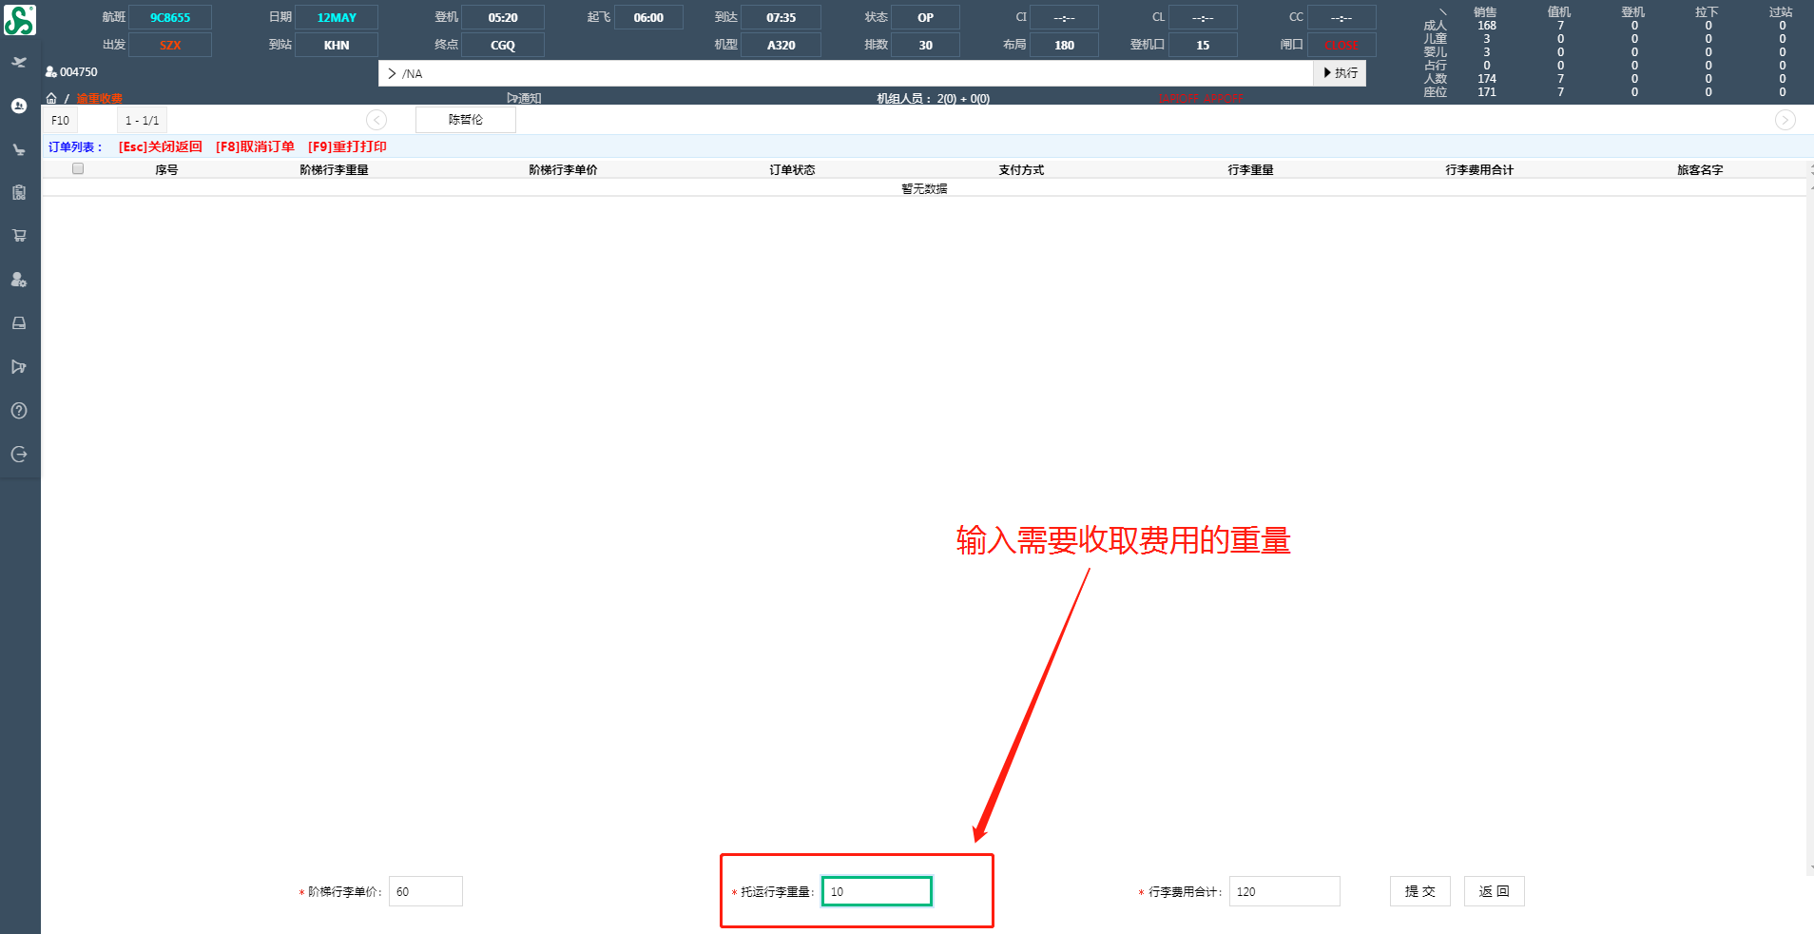
在逾重收费对话框里实际需要收费的重量，按两下Enter键提交，系统自动返回旅客界面
列如：1、旅客托运了20公斤，旅客有10公斤免费托运行李只需填写10公斤重量
2、旅客托运了20公斤，旅客没有免费托运行李则填写20公斤重量

Slide 4
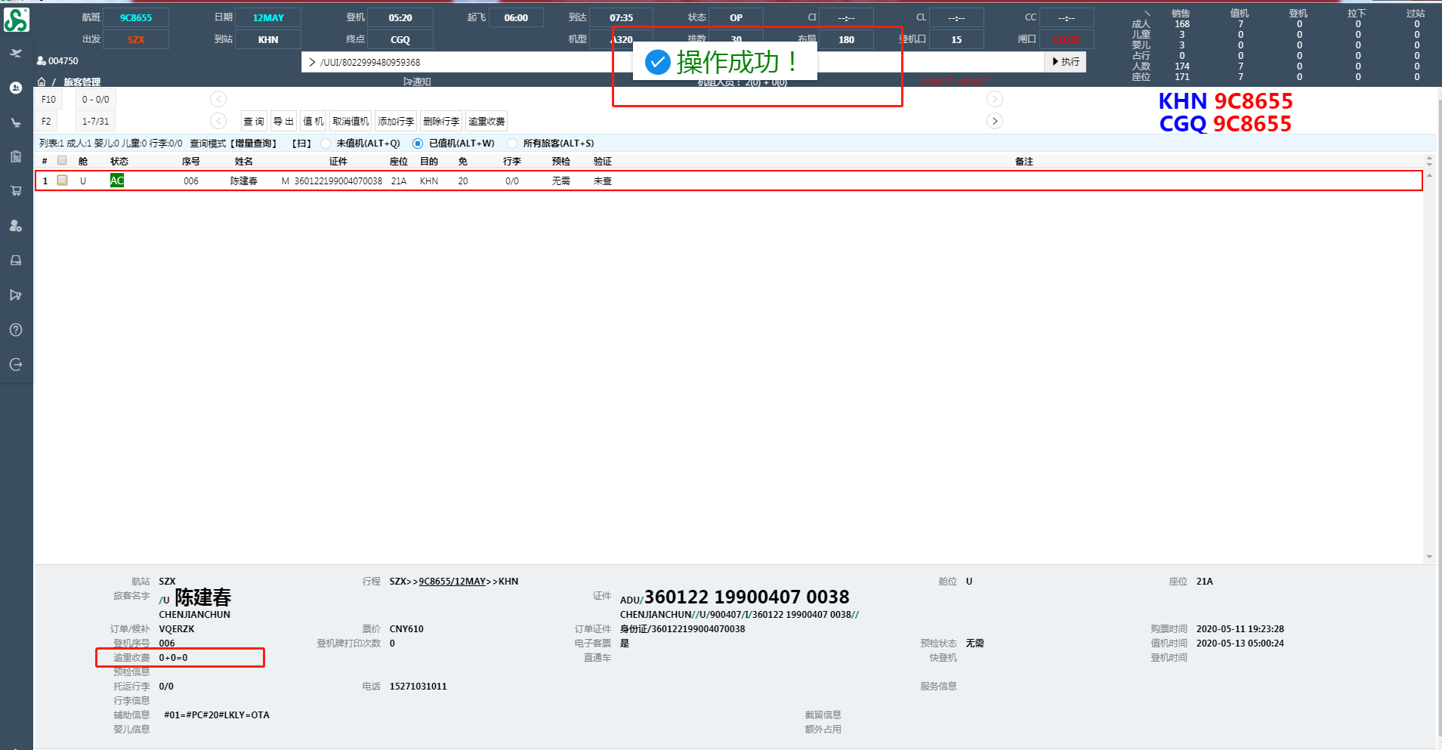
1、返回旅客界面后系统提示操作成功，此时右下角旅客详细信息栏里逾重收费项还是0费用
2、需要进行收费确认后才能显示金额

Slide 5
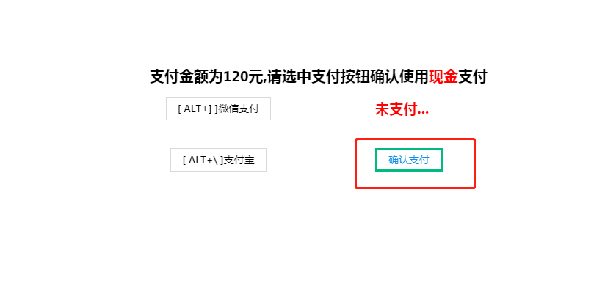
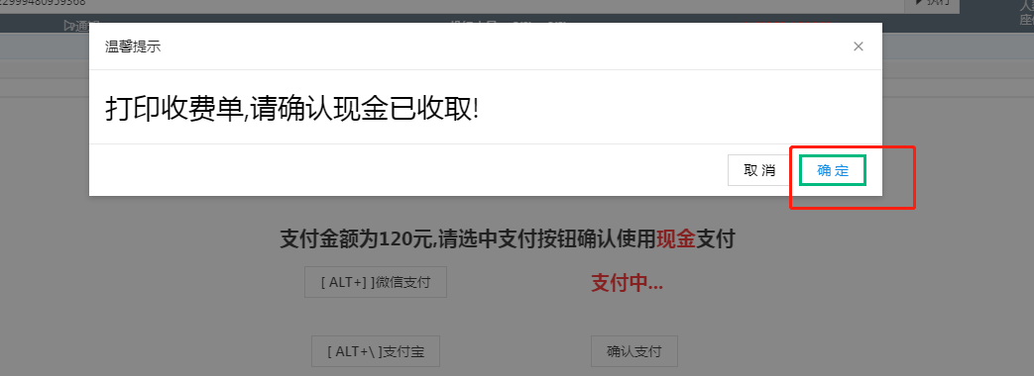
1、再次选中旅客按快捷键Alt+{ 弹出收费确认界面
2、直接按Enter键，弹出确认收费界面，按键盘上的选中确定然后Enter

Slide 6
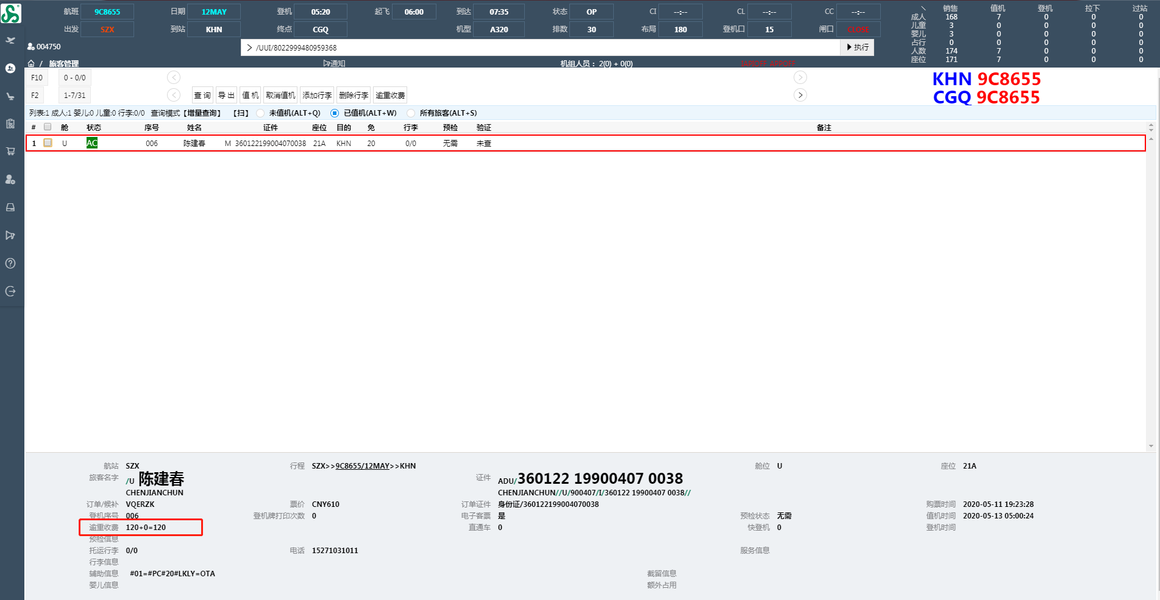
确认收费后旅客右下角详细信息逾重收费项显示收费金额

Slide 7
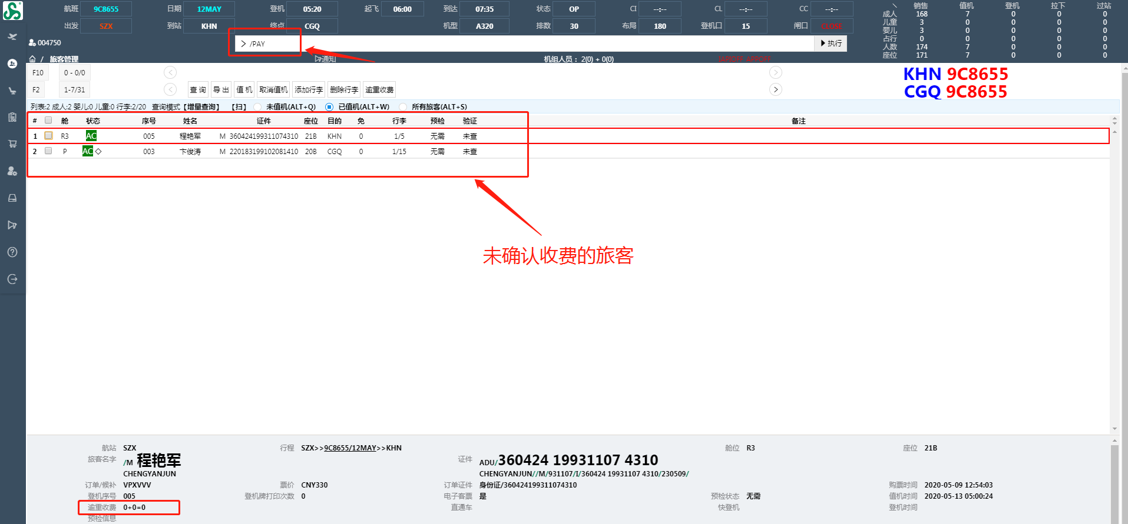
查询已经Alt+U录入行李重量，未进行Alt+{ 确认收费旅客
在命令框里输入 /PAY 回车进行查询

Slide 8
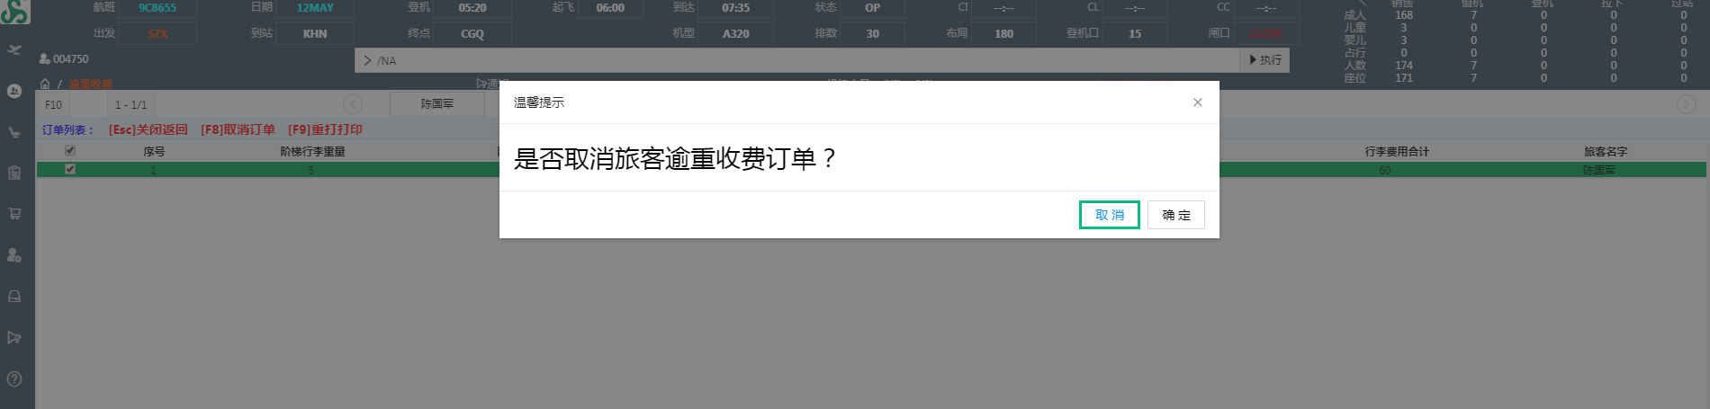
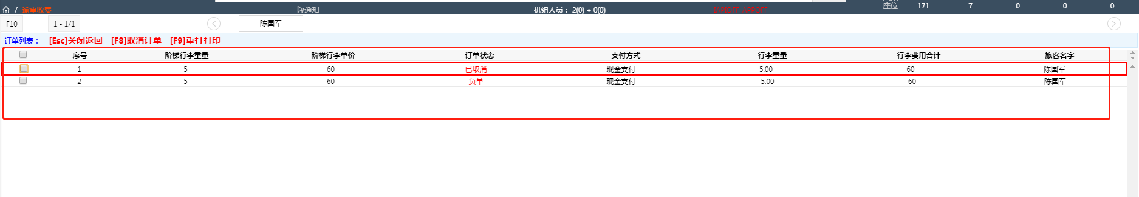
取消逾重收费
1、选中需要取消收费的旅客Alt+U或者Ctrl+U,弹出对话框
2、弹出对话框后按F8，弹出取消收费对话框
3、选中确认后按Enter回车键取消收费

Slide 9
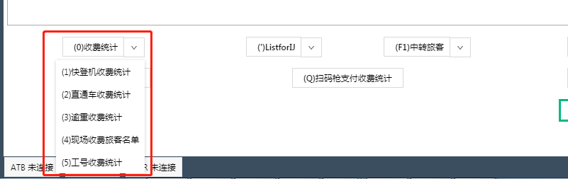
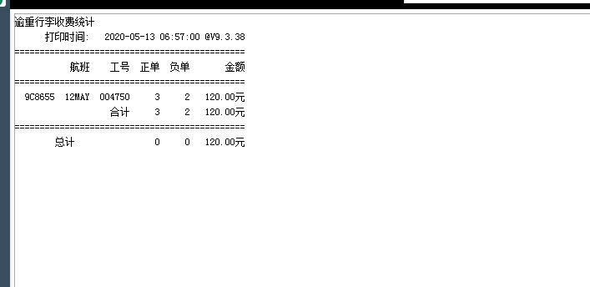
收费统计与核对
快捷键Alt+F12弹出对话框，Alt+0下拉收费统计详细信息，选择所需的菜单项

Slide 10

谢谢大家！
操作手册根据需求后期持续更新

